Slide 1
Активизация словаря детей дошкольного возраста
Слово – великое оружие жизни
Ключевский Василий Осипович

Slide 2
Актуальность темы:
Актуальность темы состоит в том, что среди многих важных задач воспитания и обучения детей дошкольного возраста в детском саду обучение родному языку - одна из главных.
Словарь дошкольника на пятом году жизни пополняется названиями предметов, с которыми дети сталкиваются и действуют в быту. Дети затрудняются или допускают ошибки при назывании многих предметов обихода (посуды, мебели, одежды, обуви, игрушек), транспортных средств и др. Эти ошибки вызваны неточностью восприятия и представлений ребенка. Поэтому существенное значение на данном возрастном этапе приобретают ознакомление детей с особенностями предметов и словарная работа в процессе углубления знаний о предметах.
На начало года была проведена педагогическая диагностика детей по всем образовательным областям, она и обозначила актуальность работы по речевому развитию по данной теме в нашей группе.

Slide 3
Цель:
изучить способы, методы и приёмы активизации речи детей младшего дошкольного возраста, объединить усилия педагога и родителей в работе по речевому развитию детей.
Задачи: - повысить собственный уровень знаний по выбранной теме путем самообразования, изучения необходимой литературы, посещения МО - разработать план работы с детьми - подготовить диагностику на начало и конец учебного года - подготовить для родителей консультации по данной теме

Slide 4
В течении учебного года с детьми группы проводилась следующая работа:
1.Активизация словаря в ходе рассматривания и описания игрушек, предметных и сюжетных картинок.
2. Использовались настольно-печатные развивающие игры «Картинки-половинки», «Лото», «Чей малыш?», «Большие и маленькие» и т.д.
3. Дидактические игры с применением картинок: «Зимующие птицы», «Покажи правильно», «Фрукты и овощи», «Профессии» и т.д.
4. Проводили драматизацию русских народных сказок с использованием различных видов театра: настольного, пальчикового, на магнитной доске.
5. Использовали мнемотаблицы в ходе НОД ОО «Коммуникация», «Познание», «Чтение художественной литературы».
6. Ежедневное чтение и пересказ сказок
6. Провели постановку сказки «Заюшкина избушка" для детей детского сада и родителей

Slide 5
С родителями воспитанников проводилась следующая работа:
Был проведен семинар-практикум «Представление родителям речевых игр и упражнений, используемых в детском саду для формирования речи дошкольников».
Оформлены и представлены папка-передвижка - рекомендации родителям «Поговори со мною, мама!» ;
папка-передвижка «Родителям о речи ребенка»
Проводилась консультация «Учим ребёнка общаться».
Сделаны памятки -рекомендации родителям по активизации словарного запаса ребенка 4-5 лет.

Slide 6
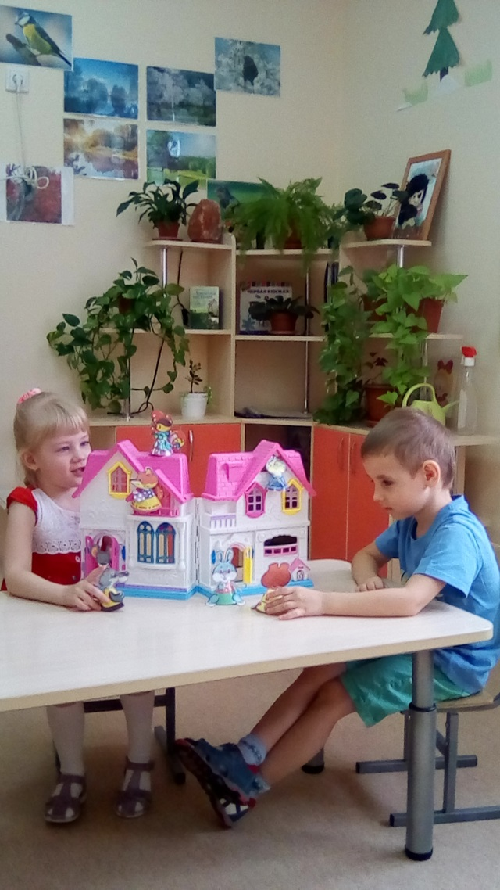
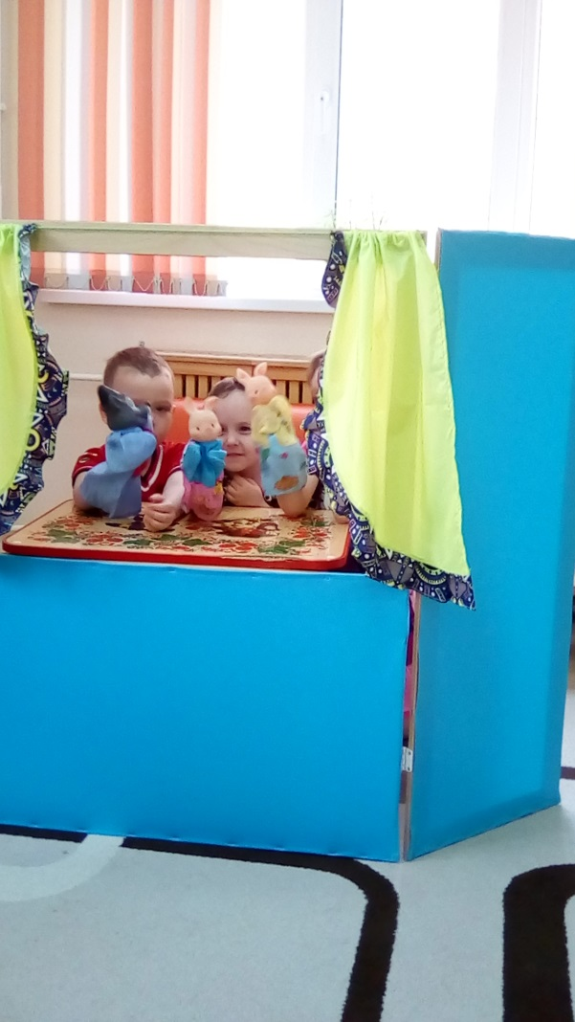
Инсценируем сказки (конусный театр, магнитный, куклы-перчатки)

Slide 7
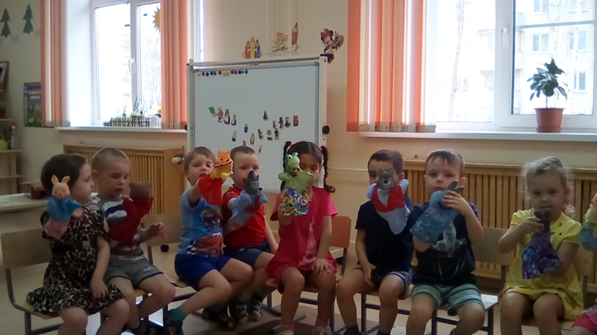
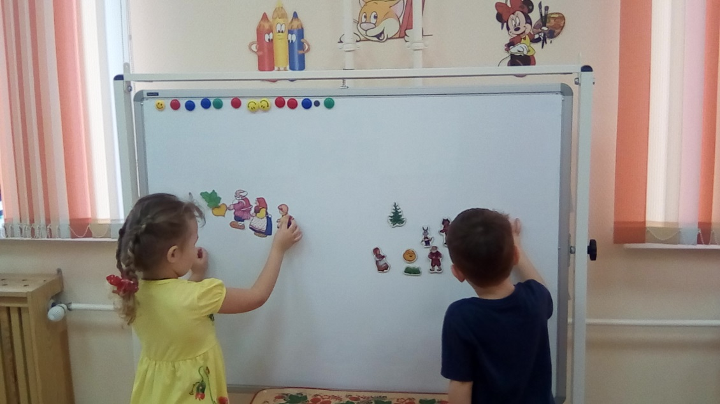

Slide 8
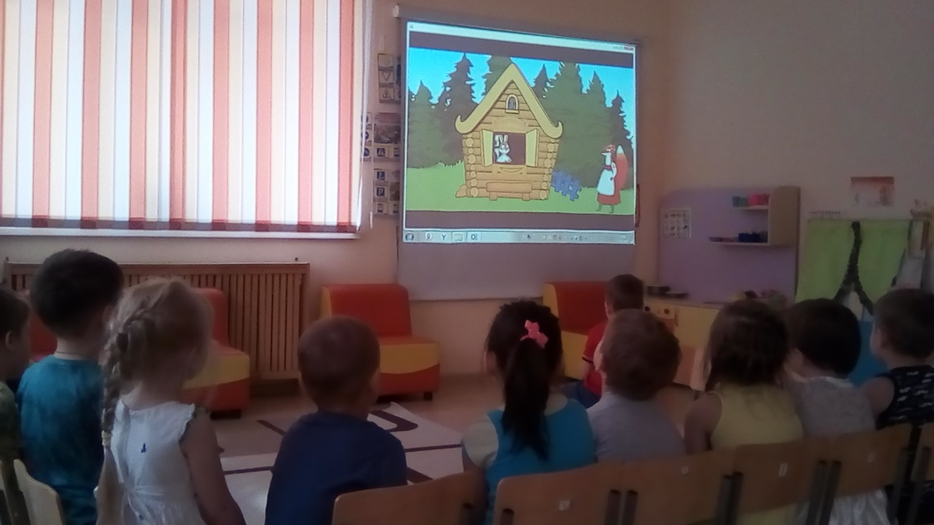
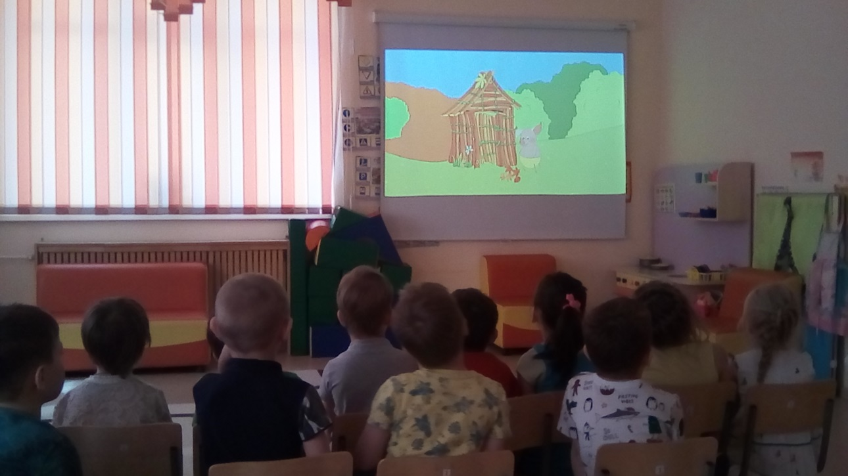
Просматриваем сказки в группе, пересказывая сказки разбираем слова не понятные детям для лучшего запоминания

Slide 9
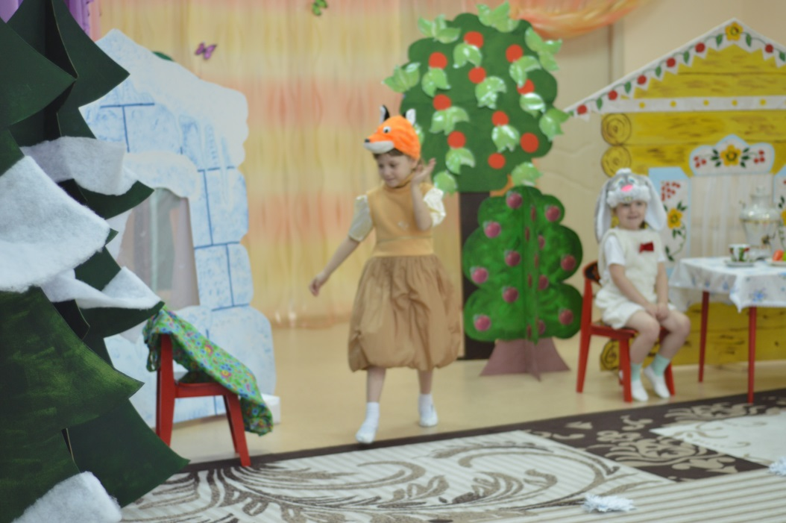
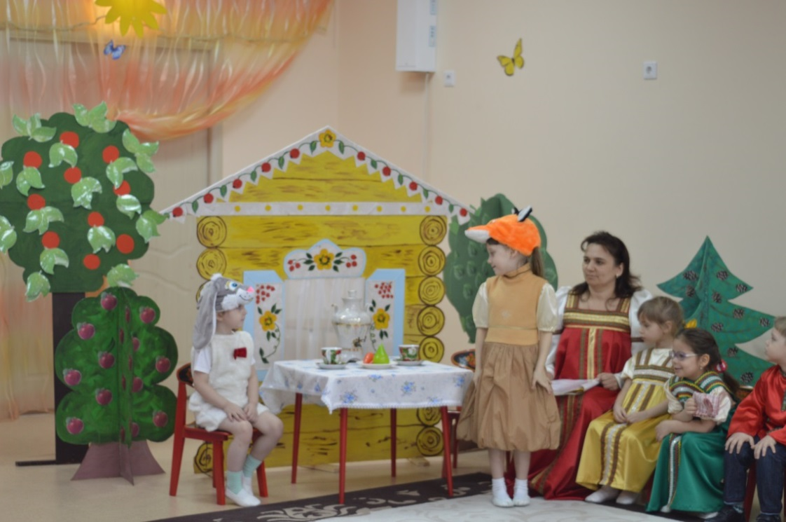
Участвуем в театральной постановке сказки «Заюшкина избушка»

Slide 10
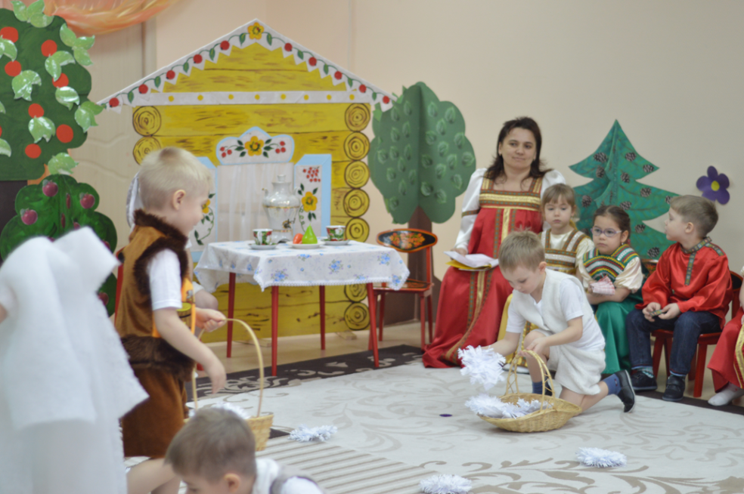
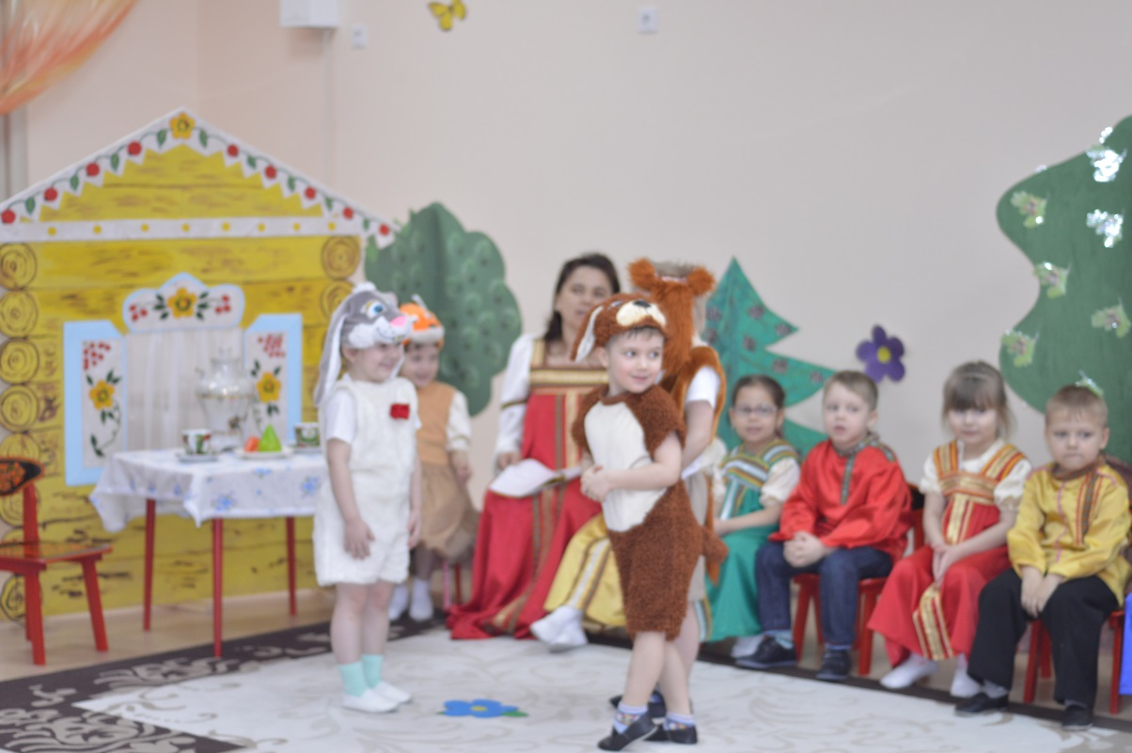

Slide 11
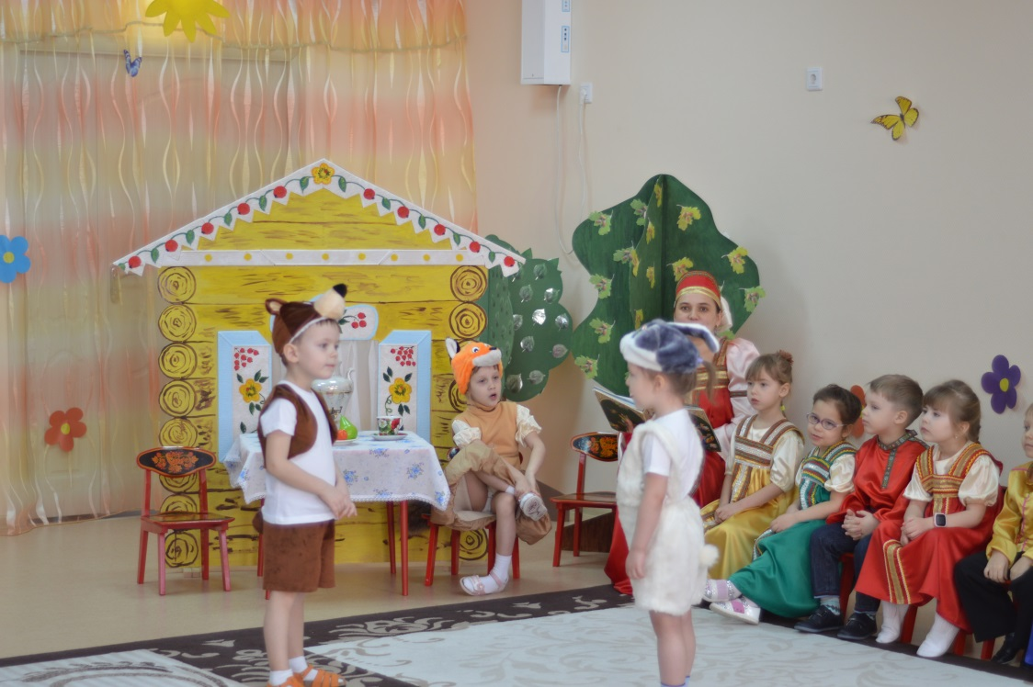
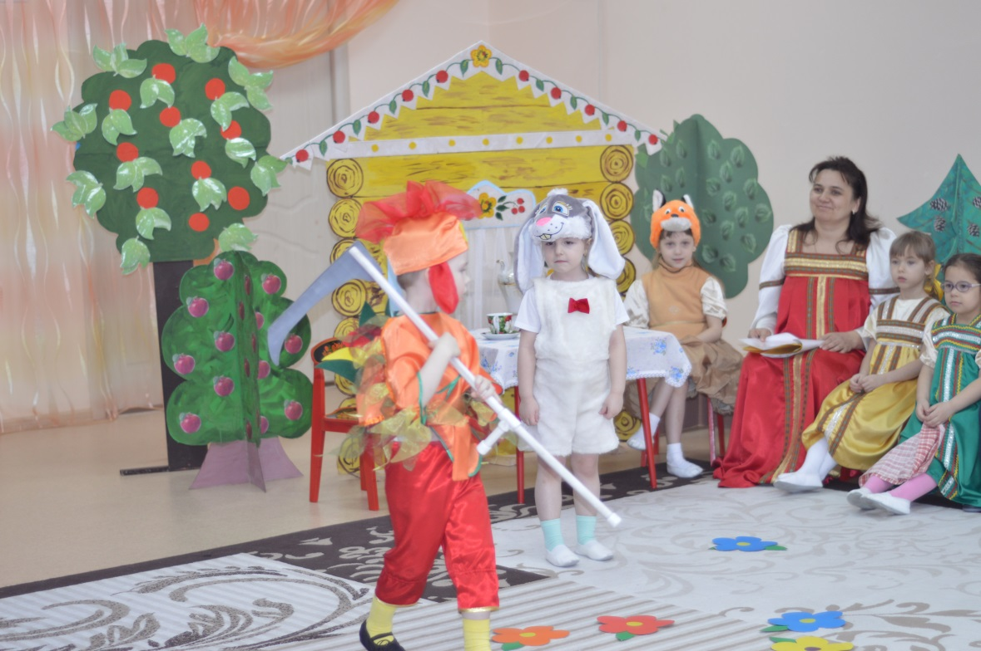

Slide 12
Результаты педагогической диагностики на конец года, говорят о том что работа была не напрасна, дети стали больше говорить, почти все могут с помощью наводящих вопросов педагога описать предмет, картинку, несколько детей могут самостоятельно пересказать прочитанную сказку
Данную работу будем проводить и в дальнейшем, используя новые способы и методы

Slide 13
На протяжении всего года в работе мной была использована следующая литература:
1. Бородич А.М. Методика развития речи детей. - М., 2004.
2. Леонтьев А.А. Язык, речь, речевая деятельность. - М., 1999.
3. Максаков А.И., Тумакова Г.А. Учите, играя. - М., 2005.
4. Полянская Т. Б. Использование метода мнемотехники в обучении рассказыванию детей дошкольного возраста Санкт-Петербург. - Детство-Пресс, 2010.
4. Рубинштейн С.Л. Основы общей психологии. - М., 2009. Т.
5. Развитие речи в детском саду. Программа и методические рекомендации. — 2-е изд., испр. и доп. Гербова В.В. - М.: Мозаика-Синтез, 2010 г.
6. Развитие речи детей дошкольного возраста: Пособие для воспитателя дет. сада. / Под ред. Ф.А. Сохина. - 2-е изд., испр. - М.: Просвещение, 2004

Slide 14
Спасибо за внимание!

